Slide 1
технология
1-класс
Разработала: Гизатуллина Фануза Наиловна учитель начальных классов МБОУ «Старо Ямкинская ООШ» Алькеевского района Республики Татарстан .

Slide 2
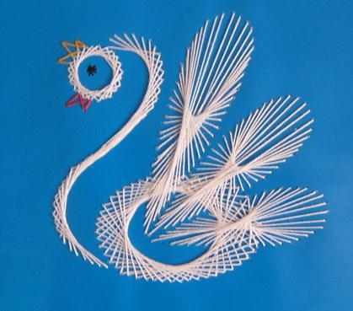
Работа в технике изонить

Slide 3
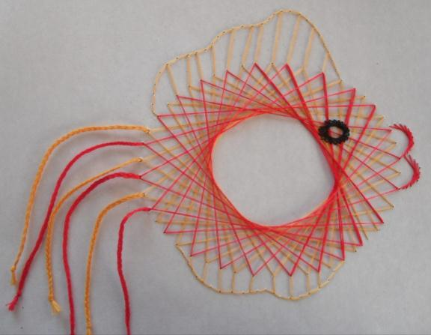
Изонить – техника рукоделия, имеющая несколько названий: нитяная графика, ниточный дизайн, вышивание по картону и т.п

Slide 4
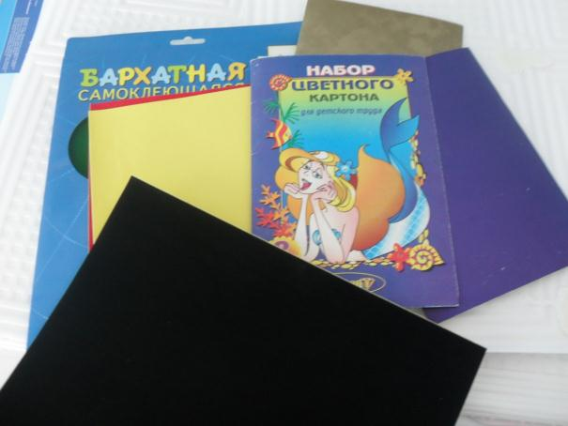
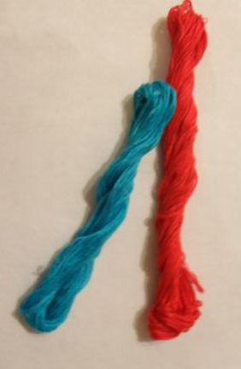
Для работы требуется картон (или бархатная бумага) и нитки.

Slide 5
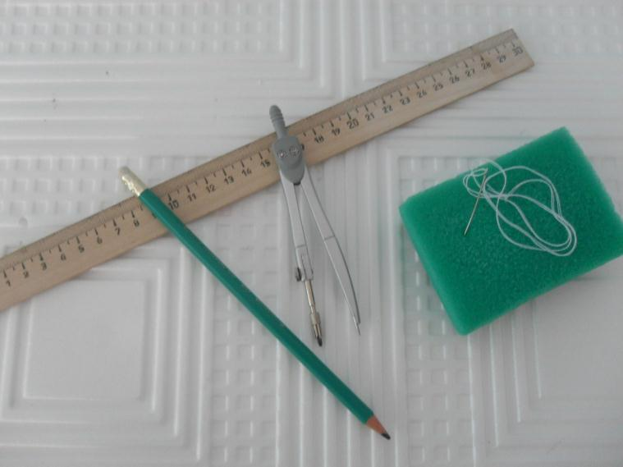
Из инструментов - карандаш, линейка, циркуль, игла.

Slide 6
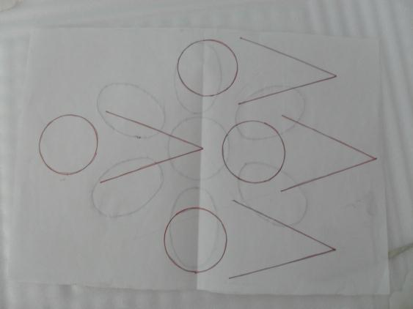
Все узоры складываются из двух основных приёмов: заполнения угла и заполнения круга. Схема рисунка и разметка наносится на бумагу с изнанки, а проколы для дальнейшего проведения нити – с лица (с изнанки они лишь намечаются).

Slide 7
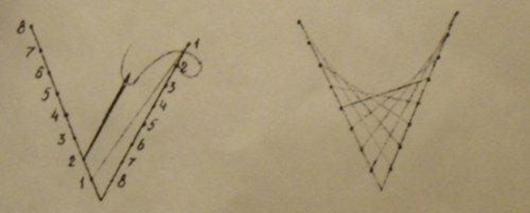
Заполнение угла
1. Нарисовать на картоне угол.
2. Разделить каждую сторону угла на одинаковое число равных отрезков.
3. Пронумеровать точки (на одной стороне угла — начинать с вершины, на другой — наоборот)
4. Сделать иглой или шилом проколы во всех точках, кроме вершины.
5. Вдеть нить в иглу, сделать узелок.
6. Заполнить угол по схеме вверху.

Slide 8
Заполнение круга.
1. Нарисовать окружность.
2. Разделить окружность на равные части.
3. Сделать проколы во всех полученных точках.
4. Заполните окружность по схеме.

Slide 9
Пользуясь данной техникой разметки, можно вышивать круги. Простой круг следует разделить на 12 точек. Заполняют круг по хорде в строго определенном порядке. Начинают вышивать крут из точки 1, возле которой следует поставить букву Н — начало. Выведите нить на лицевую сторону в точке 1 и проведите к точке 5. В этой точке нить выводят на изнанку и протягивают ее к точке 12. Из точки 6 нить протягивают к точке 2. Не забудьте, что Вам следует помечать стрелочкой направление заполнения.

Slide 10
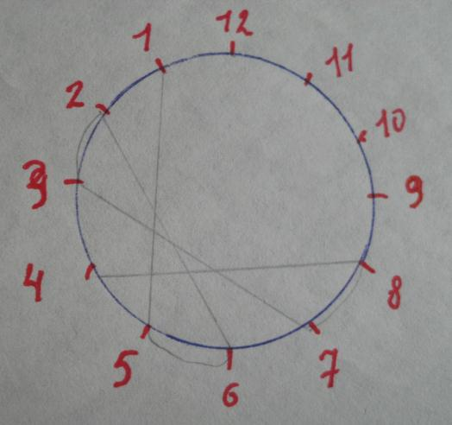
Продолжаем работать по алгоритму.
1-5-6-2-3-7-8-4-5-9-10-6-7-11-12-8-9-1-2-10-11-3-4-12

Slide 11
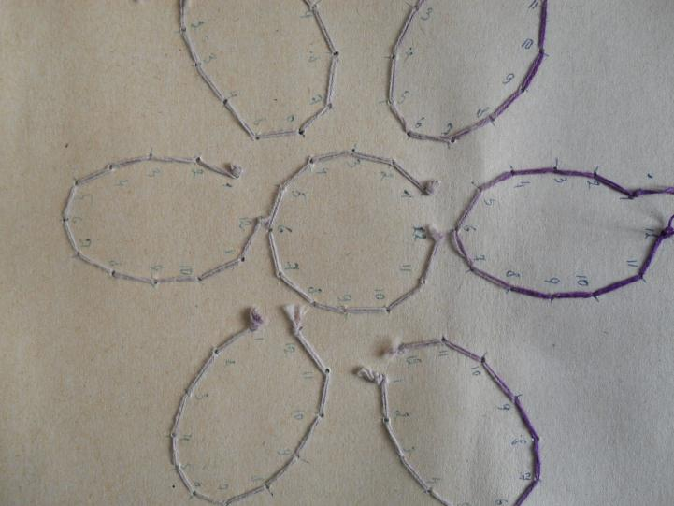
Изнаночная сторона

Slide 12
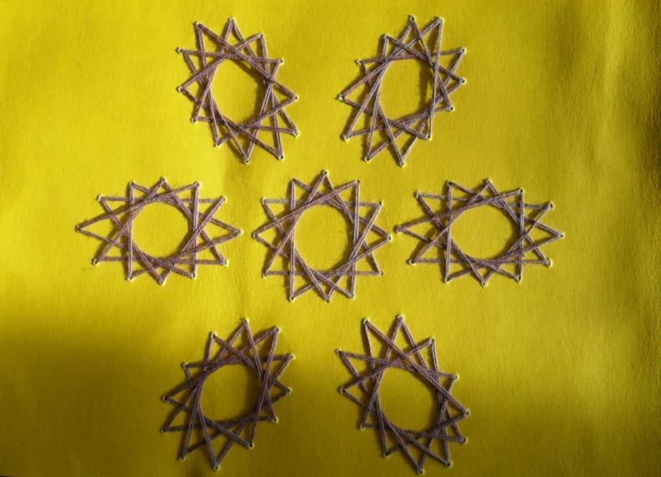
Лицевая сторона

Slide 13
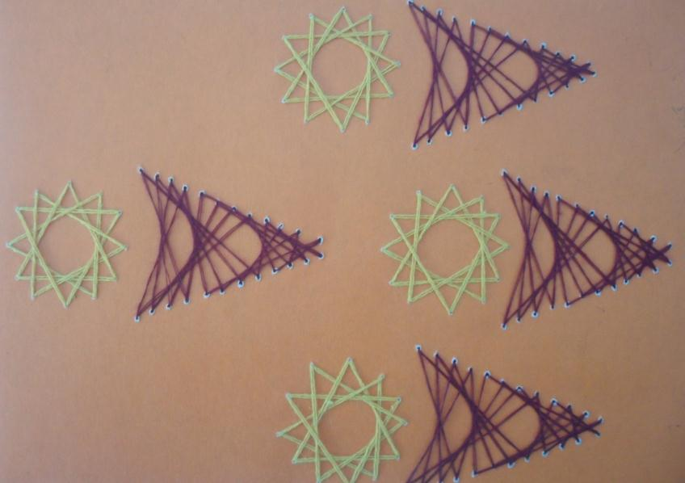

Slide 14
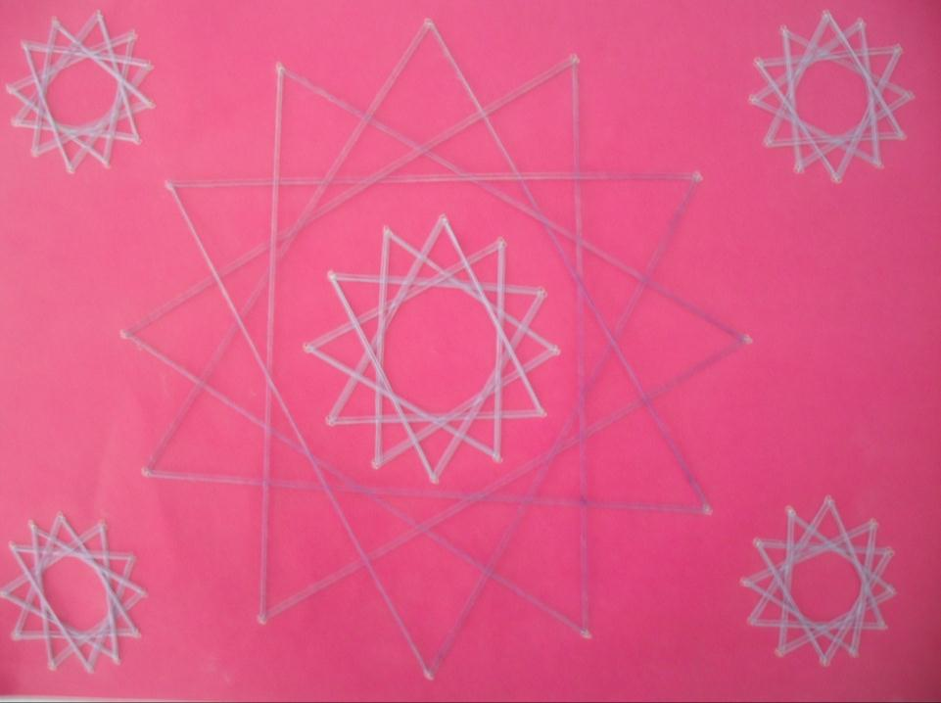

Slide 15
Вот и закончили. Осталось собрать инструменты, убрать рабочее место и любоваться своим произведением.

